Slide 1


KIAT JITU MENURUNKAN CP KE TP
OLEH
Dra. Yenni Putri, MM
Pengawas SMA Dinas Pendidikan Sumbar
TIM TPK Dinas Pendidikan Sumbar
Instruktur Pengawas Pemberdaya

Slide 2
Tiga Pilihan Implementasi Kurikulum Merdeka Jalur Mandiri
Satuan pendidikan menentukan pilihan berdasarkan Angket Kesiapan Implementasi Kurikulum Merdeka yang mengukur kesiapan guru dan tenaga kependidikan. Tidak ada pilihan yang paling benar, yang ada pilihan yang paling sesuai kesiapan satuan pendidikan. Semakin sesuai maka semakin efektif implementasi Kurikulum Merdeka.
Pilihan 1: Mandiri Belajar
Menerapkan beberapa bagian dan prinsip Kurikulum Merdeka, tanpa mengganti kurikulum satuan pendidikan yang sedang diterapkan. (Pembelajaran berdiffrensiasi dan Penerapan nilai Profil Pelajar Pancasila)
Pilihan 2: Mandiri Berubah
Menerapkan Kurikulum Merdeka menggunakan perangkat ajar yang sudah disediakan pada satuan pendidikan PAUD, kelas 1, 4, 7 dan 10.
Pilihan 3: Mandiri Berbagi
Menerapkan Kurikulum Merdeka dengan mengembangkan sendiri berbagai perangkat ajar di satuan pendidikan PAUD, kelas 1, 4, 7 dan 10.

Slide 3

Seri 4 kurikulum merdeka membuat perangkat ajar. Perangakat ajar ada 3 yaitu Tujuan Pembelajaran, Alur Tujuan Pembelajaran, dan Modul Ajar.

Slide 4
Dasar Hukum
  UU No. 20/2003 ttg Sisdiknas
  PP No mor 4 Tahun 2022 perubahan atas aturan PP No. 57 Tahun
  2021 ttg Standar Nasional Pendidikan
  Kepala Badan Standar, Kurikulum dan Asesmen Pendidikan Kemdikbudristek No. 033/H/KR/2022 Tentang Perubhan atas keputusan Kepala Badan Standar, Kurikulum dan Asesmen Pendidikan Kemdikbudristek No. 008/H/KR/2022 tentang Capaian Pembelajaran pada Pendidikan anak usia dini, jenjang Pendidikan dasar, dan jenjang Pendidikan Menengah Kurikulum Merdeka

Slide 5
Capaian Pembelajaran (CP) merupakan kompetensi pembelajaran yang harus dicapai peserta didik pada setiap fase perkembangan, yang dimulai dari fase Fondasi pada PAUD. Capaian Pembelajaran mencakup sekumpulan kompetensi dan lingkup materi, yang disusun secara komprehensif dalam bentuk narasi.
Tujuan Pembelajaran adalah Tujuan pembelajaran adalah deskripsi pencapaian tiga aspek kompetensi yakni pengetahuan, keterampilan, dan sikap yang diperoleh siswa dalam satu atau lebih kegiatan pembelajaran disusun secara kronologis berdasarkan urutan Pembelajaran dari waktu ke waktu yang menjadi prasyarat muncul Tujuan Pembelajaran. Kemampuan yang perlu dicapai peserta didik setelah mempelajari mata pelajaran tersebut.
Notes:
Tujuan pembelajaran yang dikembangkan perlu dicapai peserta didik dalam satu atau lebih jam pelajaran, hingga akhirnya pada penghujung Fase mereka dapat mencapai CP. Oleh karena itu, untuk CP dalam satu fase, pendidik perlu mengembangkan beberapa tujuan pembelajaran.
Contohnya kita mau ke bukitting dengan bus , sampai dibukittinggi kata sopir pada kita , buk kita sudah sampai ditujuan. Begitu juga dengan Tujuan pembelajarn Tujuan akhir yang dicapai Siswa kita. Tetapi selama perjalanan kita mengamati, mengekspolrasi apa yang kita lihat selama perjalanan dan itu yang akan kitatuliskan dimodul ajar kita.

Slide 6
Merumuskan TP ada 3 :
1. Merumuskan tujuan pembelajaran Secara Langsung Berdasarkan CP
2. Merumuskan tujuan pembelajaran dengan Menganalisis ‘Kompetensi’ dan ‘Lingkup Materi’ pada CP
3. Merumuskan tujuan pembelajaran Lintas Elemen CP

Slide 7
Langkah – Langkah menurunkan Capaian Pembelajaran menjadi Tujuan Pembelajaran.
Contoh Merumuskan tujuan pembelajaran dengan Menganalisis ‘Kompetensi’ dan ‘Lingkup Materi’ pada CP
  Douwnloud Capaian Pembelajaran yang dikeluarkan oleh kemdikbidristik no 033/H/kR/2022 tentang Capaian Pembelajaran. Douwnloud sesuai dengan mata pelajaran masing-masing.
  Mencermati elemen
  Memisahkan Capaian Pembelajaran yang disediakan pemerintah menjadi kompetensi (kemampuan /kata kerja taksonomi blom), konten (ilmu pengetahuan inti /konsep utama), Variasi (keterampilan berpikir yang perlu dikuasai oleh pesefrta didik ).

Slide 8
Persiapan Guru
Dokumen CP
KKO
Buku Pelajaran

Slide 9
Cara Menurunkan CP ke TP
Analaisis elemen ada di dokumen CP
Buat kalimat kompetensi yang sesuai
Tuliskan konten / pengetahuan inti yang harus dikuasi oleh peserta didik
Tuliskan Variasi atau keterampilan berpikir yang harus dikuasai peserta didik

Slide 10
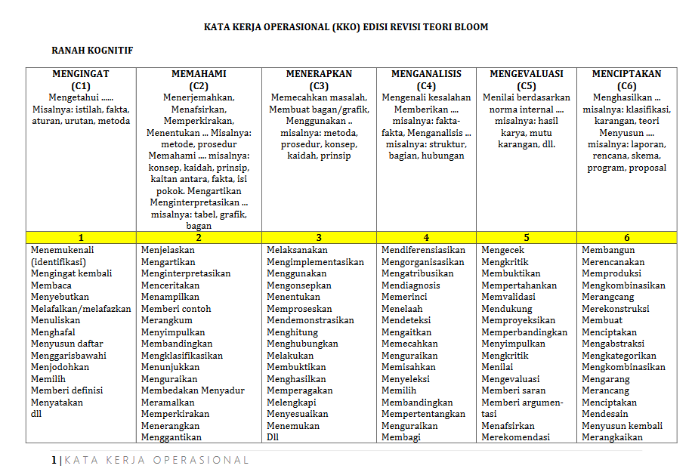


Slide 11
Contoh
Elemen : 1. Observasi dan Eksplorasi
Capaian Pembelajaran :
Peserta didik mampu mengeksplorasi produk olahan pangan higienis nusantara atau produk non pangan yang bernilai ekonomis dari berbagai sumber, menganalisis karakteristik bahan, alat, teknik dan prosedur pengolahan, serta penyajian dan kemasan.

Slide 12
Kompetensi/Kata Kerja Operasional (KKO)
- MENGEKSPLORASI
- MENGANALISIS
Konten/Materi
1. Produk olahan pangan higienis nusantara (Nabati dan Hewani) atau produk non pangan yang bernilai ekonomisn
2. Karakteristik Bahan, alat, dan teknik, dan prosedur pengolahan, serta penyajian dan kemasan pangan higienis nusantara

Slide 13
Elemen | Kompetensi | Materi esensial | Tujuan Pembelajaran
Obesvasi dan Eksplorasi | 1. Mengeksplorasi 2. Menganalisis | produk olahan pangan higienis nusantara yang bernilai ekonomis dari berbagai sumber, bahan, alat, teknik dan prosedur pengolahan, serta penyajian dan kemasan sesuai dengan kearifan local. | 1. Peserta Didik mampu Mengeksplorasi produk olahan pangan higienis Nusantara dari bahan nabatidan hewani yang bernilai ekonomis dari berbagai sumber. 2. Peserta Didik mampu Menganalisis karakteristik bahan, alat, teknik dan prosedur pengolahan pangan higienis Nusantara dari bahan nabati serta penyajian dan kemasan

Slide 14
Alur Tujuan Pembelajaran
Merupakan rangkaian tujuan pembelajaran yang tersusun secara sistematis dan logis menurut urutan dari awal hingga akhir fase.
Menggambarkan urutan pengembangan kompetensi yang harus dikuasai secara utuh dalam satu fase.
Kriteria
Alur Tujuan Pembelajaran (ATP)
ATP menggambarkan cakupan dan tahapan pembelajaran yang linear dari awal hingga akhir fase.
ATP menggambarkan cakupan dan tahapan pembelajaran yang menggambarkan tahapan perkembangan kompetensi dalam satu fase

Slide 15
ALUR TUJUAN PEMBELAJARAN
IDENTIAS
Nama Satuan Pendidikan
Mata Pelajaran
Fase
Kelas
Tahun pelajaran
2. Elemen
3. Capaian Pembelajaran
4. Alur Tujuan Pembelajaran
5. Materi
6. Profil Pelajar Pancasila
7. Glosarium
8. Sumber

Slide 16
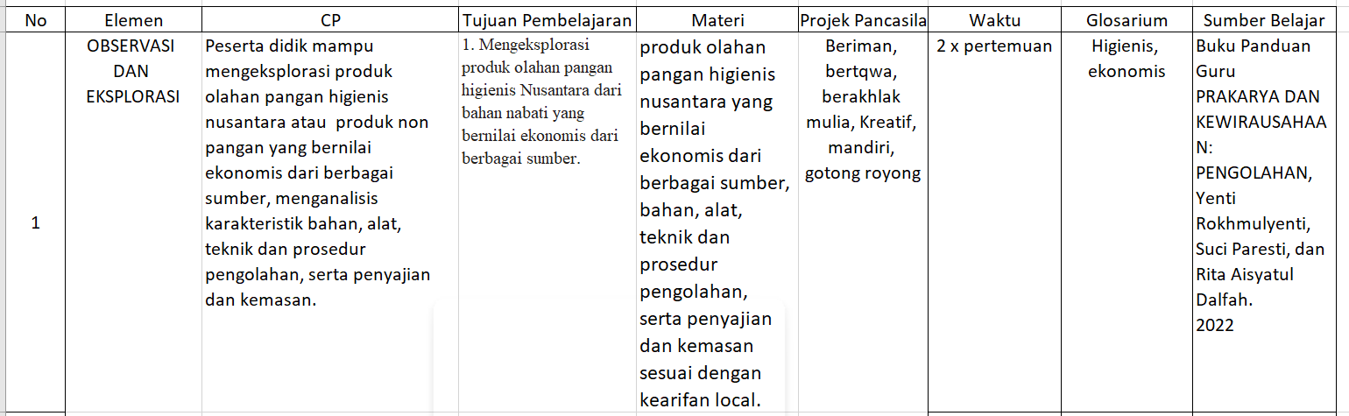
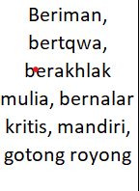
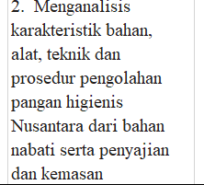
CONTOH ATP
Nama Satuan Pendidikan : …….
Mata Pelajaran : Prakarya dan Kewirausahaan
Fase/Kelas : E /X
TP : 2022/2023
Penyusun :…..

Slide 17
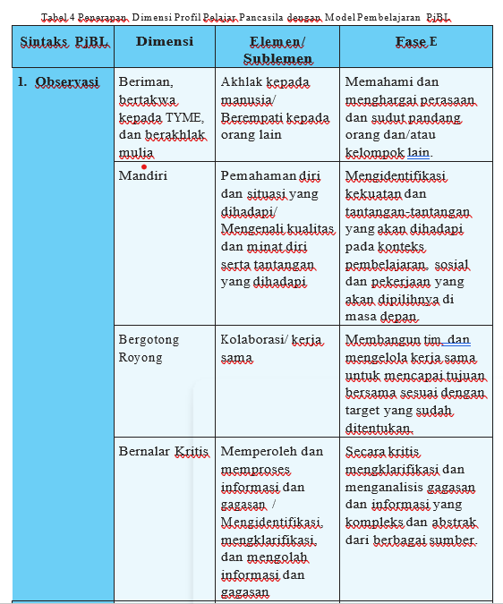

Slide 18
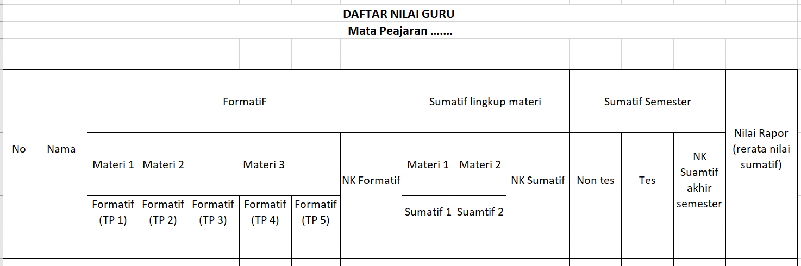
CONTOH BUKU NILAI

Slide 19
PERANAN PENGAWAS TERHADAP PERANGKAT GURU
MEMOTIVASI GURU MENYUSUN PERANGKAT PEMBELAJARAN
MEMOTIVASI KEPALA SEKOLAH MELAKSANAKAN SUPERVISI AKADEMIK
3. MENCEK KELENGKAPAN PERANGKAT GURU

Slide 20
HARUM NIAN BUNGA SELASIH
CUKUP SEKIAN TERIMA KASIH

